Slide 1
TRUNG TÂM CÔNG NGHỆ PHẦN MỀM ĐẠI HỌC CẦN THƠ
Bước 3: Thêm mới sinh viên nhập học

Slide 2
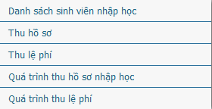
Chọn chức năng Danh sách sinh viên nhập học

Slide 3
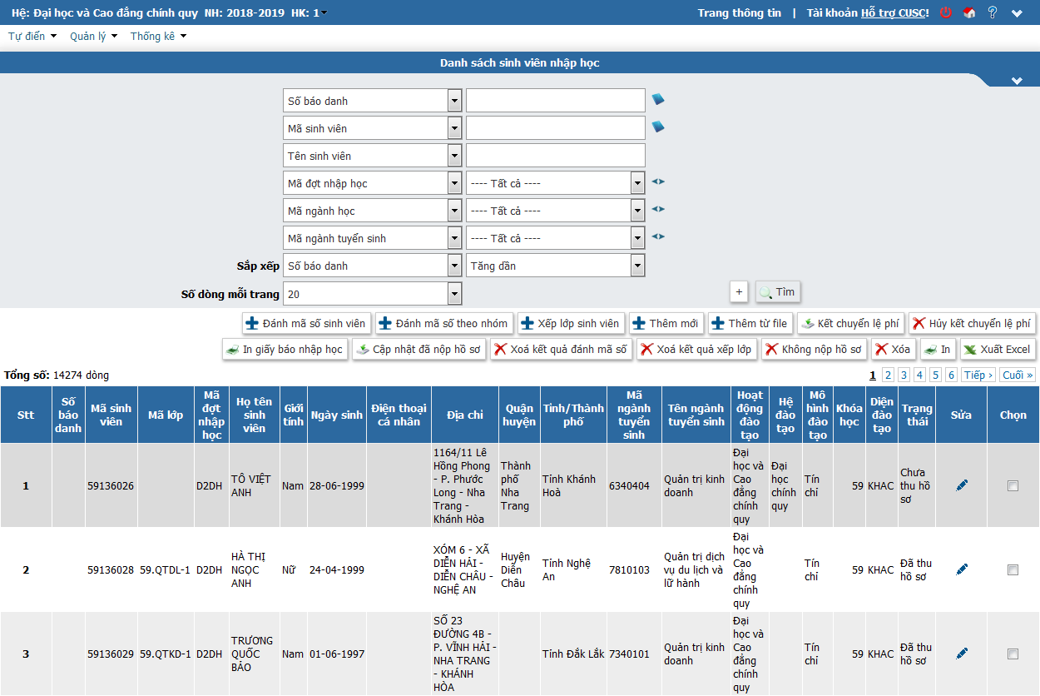
Thêm mới sinh viên nhập học

Slide 4
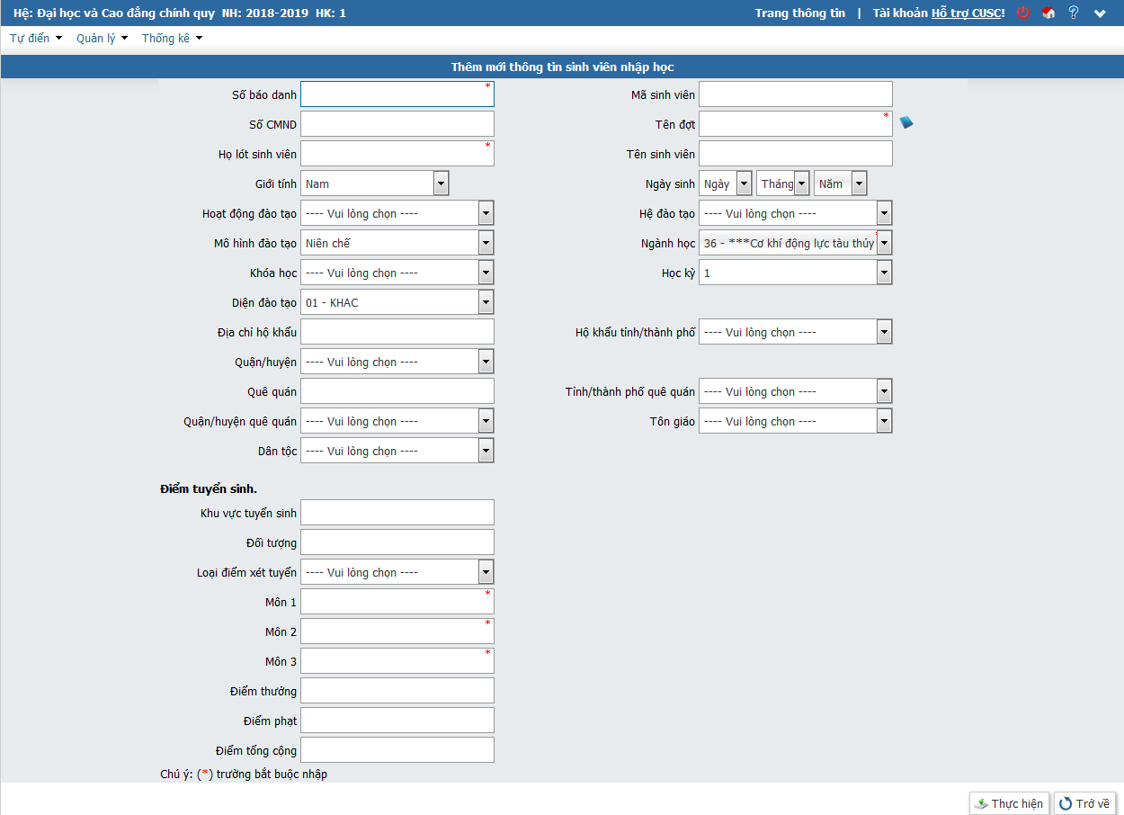
Nhập các thông tin của sinh viên

Slide 5
Nhập các thông tin đào tạo cho sinh viên

Slide 6
Nhập các thông tin hộ khẩu, quê quán, dân tộc

Slide 7
Nhập các thông tin điểm tuyển sinh

Slide 8
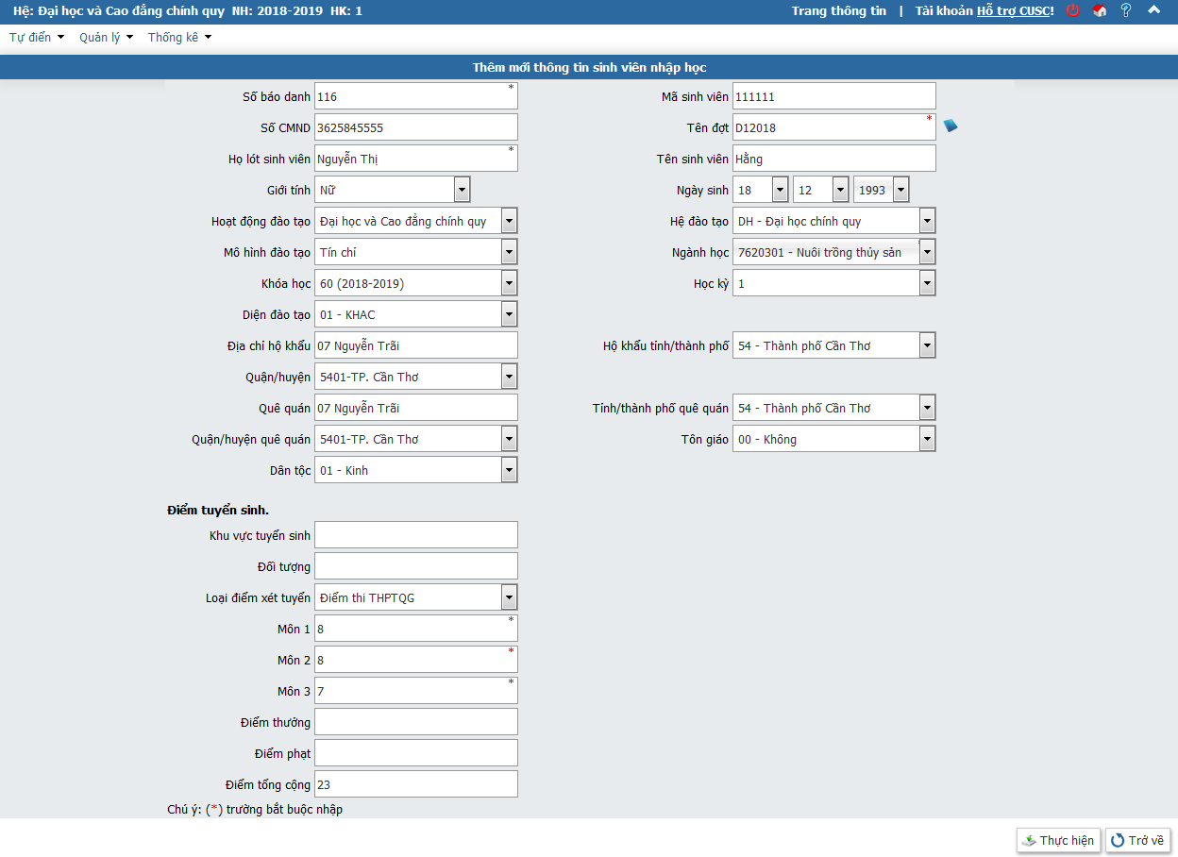
Thông tin đã được nhập liệu đầy đủ
Nhấn nút Thực hiện để lưu lại

Slide 9
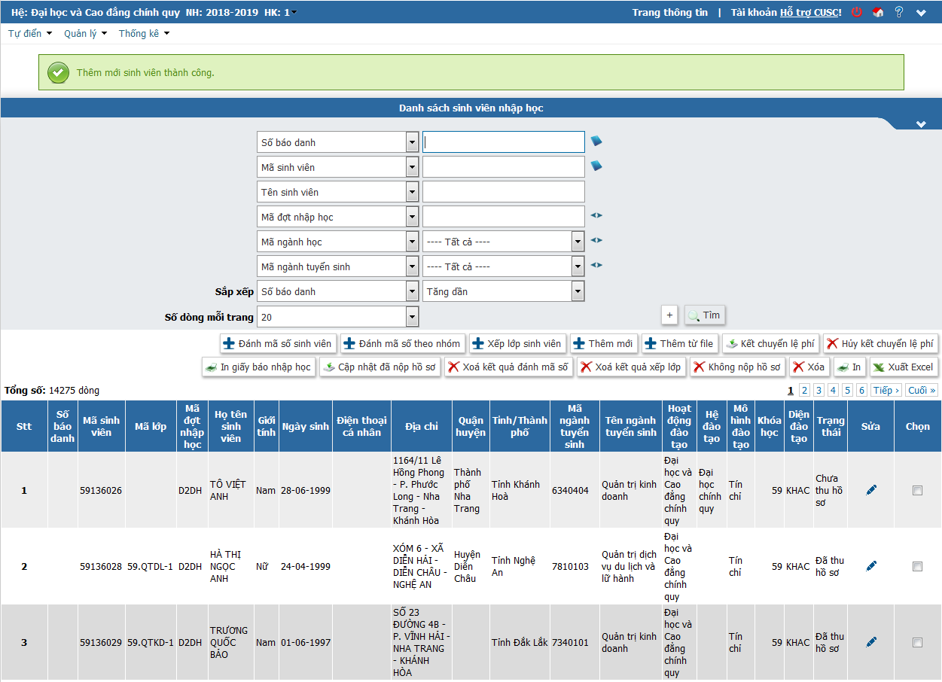

Slide 10
Thêm mới thông tin sinh viên nhập học thành công.

